Slide 1
大规模数据并行图处理算法与计算平台研究

Slide 2
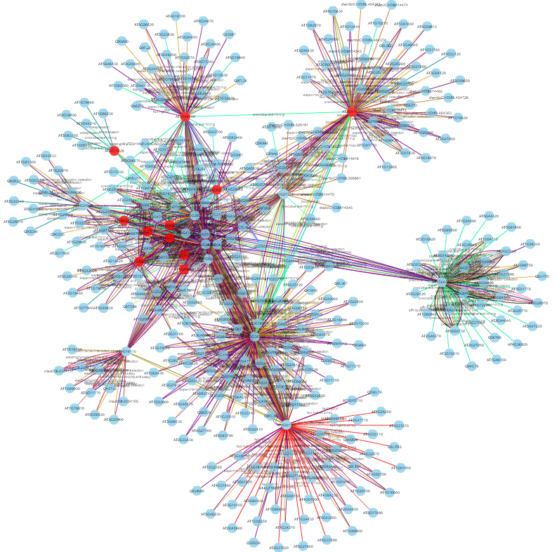

应用背景

Slide 3
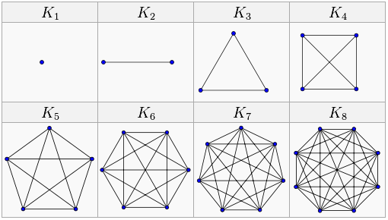
完全图和近似完全图

Slide 4
完全图BK算法
/
1,2,3,4,5,6,7,8,9
/
3
7
5
6
7
1,2,4,8,9
4,8
4,6
4,7,8
4,8
/
6
/
5
6
3,1
3,4
3,8
5,4
6,4
3,8
/
6
7,8
2,9
8
/
4
/
5
/
/
4
5,4,6
6,4,7
3,1,2
8
3,4,8
/
9
/
/
/
/
/
6,4,7,8
3,1,2,9
/
/
/
/

Slide 5
完全图Binary算法
/
/
1,2,3,4,5,6,7,8,9
5
1,2,3,4,5,6,7,8,9
/
4,6
/
/
/
1,2,3,4,6,7,8,9
1
5
2,3,9
/
/
2,3,4,6,7,8,9
2
1,5
3,9
1
/
3,4,6,7,8,9
9
1,2,5
3
/
1,2
3,4,6,7,8
3
1,2,5,9
4,8
/
1,2,9
4,6,7,8
1,2,3,5,9

Slide 6
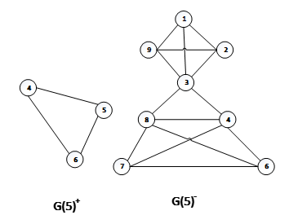
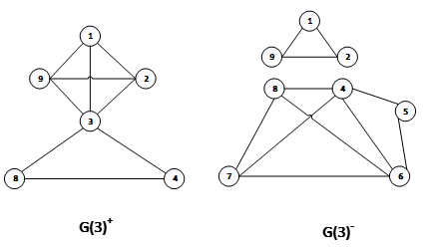
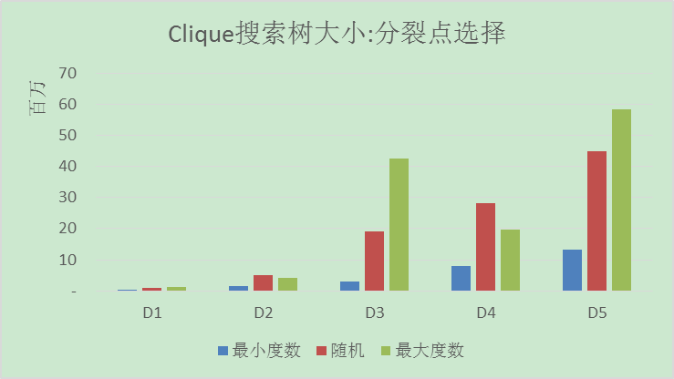
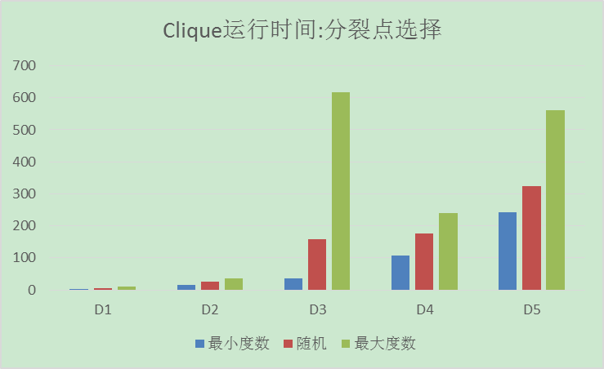
Binary算法分割点选择

Slide 7
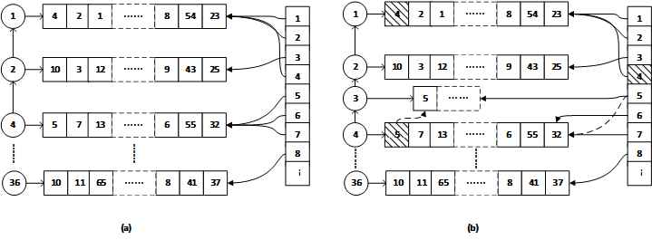
Binary算法最小度数维护

Slide 8
完全图Hybrid算法
取栈顶子图
输入一个子图
取度数最小点
最小度数>a*|Cand|
取最大度数点切分
是
否
否
将切分出的子图压栈
切分完
是

Slide 9
算法并行化 ——初始任务分配
1,2,3,4…n-3,n-2,n-1,n
1
2
3
4
5
…
…
…
…
…
…
…
…
…
…

Slide 10
算法并行化——负载均衡方案
取栈顶子图
切分出子图G’
T和N
time<T&&|G’|<N
a. 尽快发散子图提高均衡性
将G’计算完
b. 尽快计算提高CPU利用率
将G’写到磁盘
CleanUp
下一轮作业
从本地磁盘中读取输出子图计算
网络开销、磁盘开销、作业迭代开销、CPU空闲

Slide 11
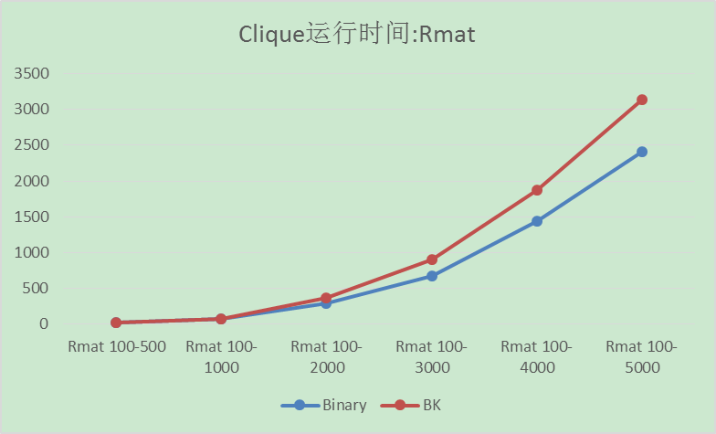
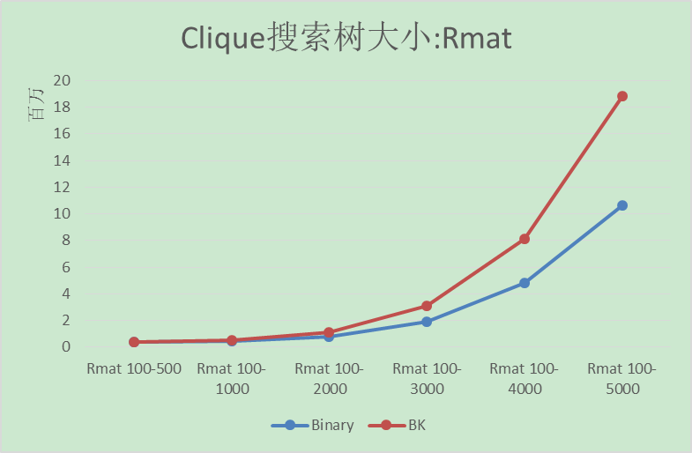
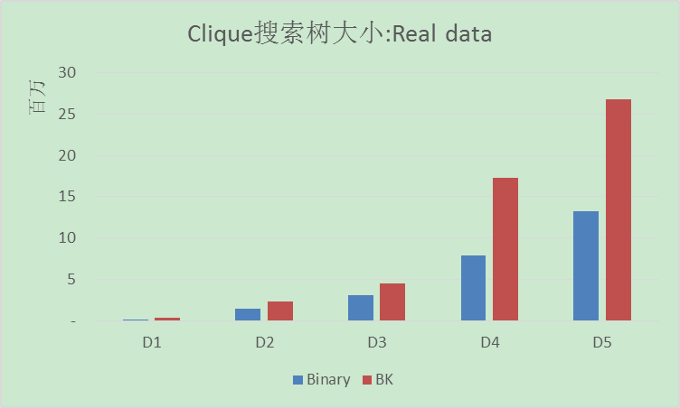
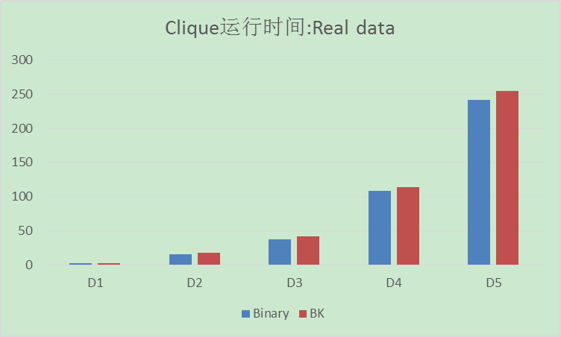
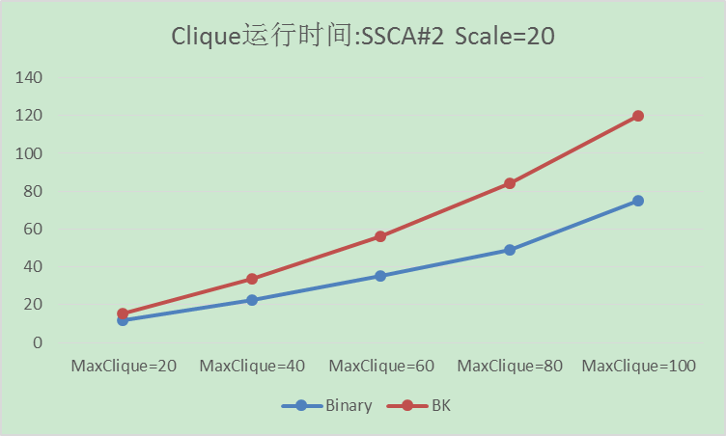
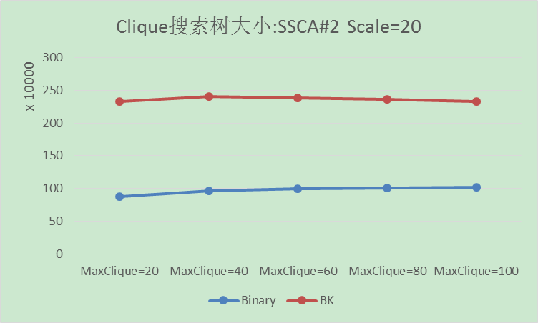
完全图单机实验
极大完全图Rmat数据
指标
运行时间
搜索大小
极大完全图实际数据
极大完全图SSCA#2

Slide 12
完全图单机实验

Slide 13
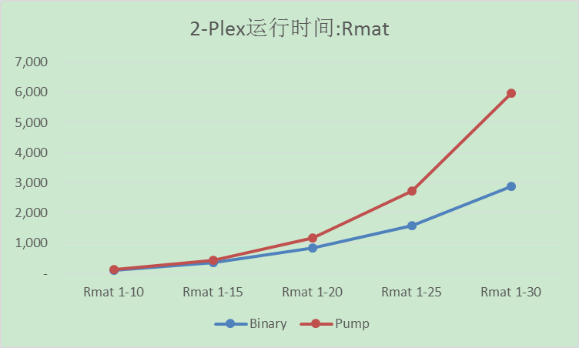
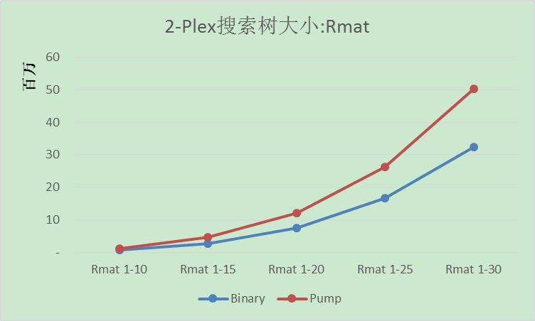
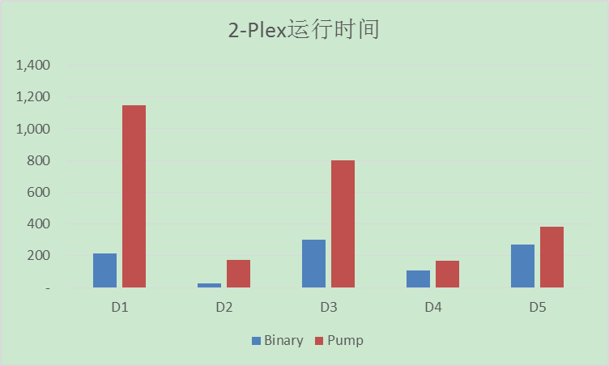
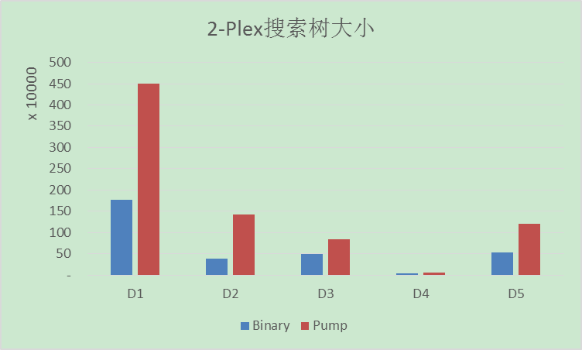
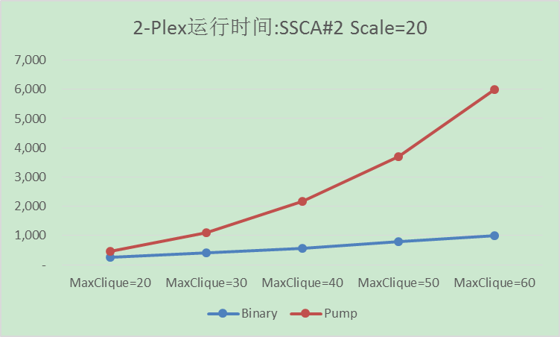
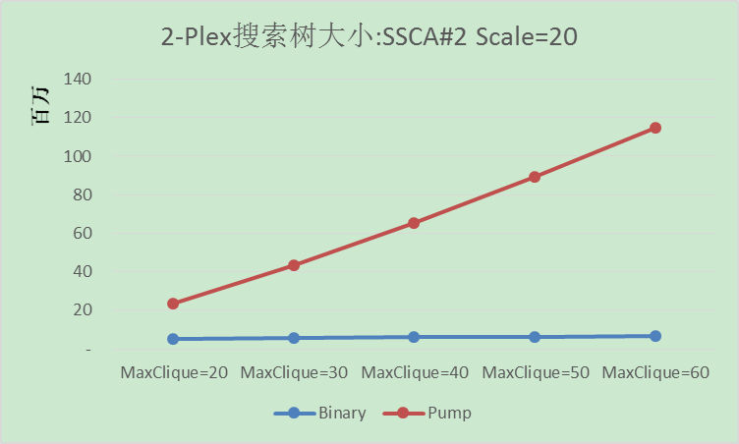
近似完全图单机实验
近似完全图Rmat数据
指标
运行时间
搜索大小
近似完全图实际数据
近似完全图SSCA#2数据

Slide 14
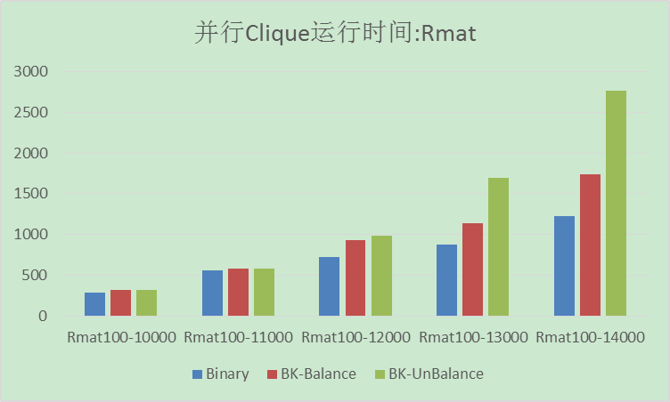
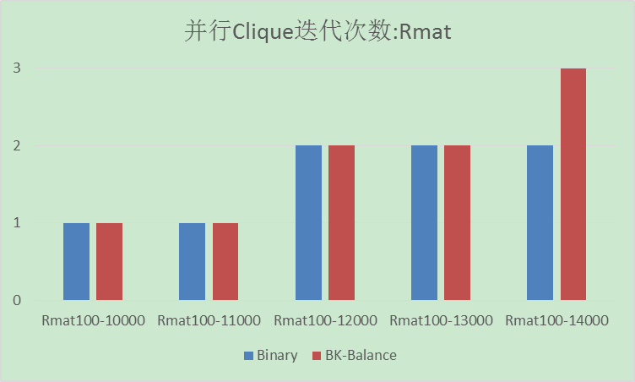
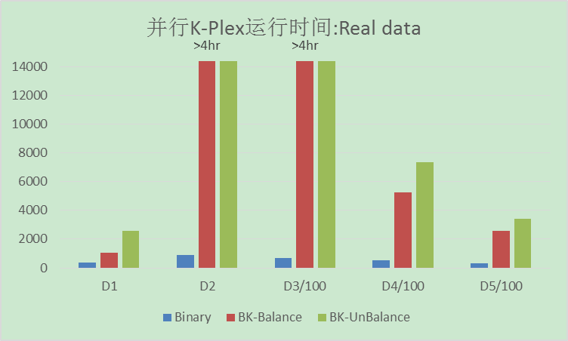
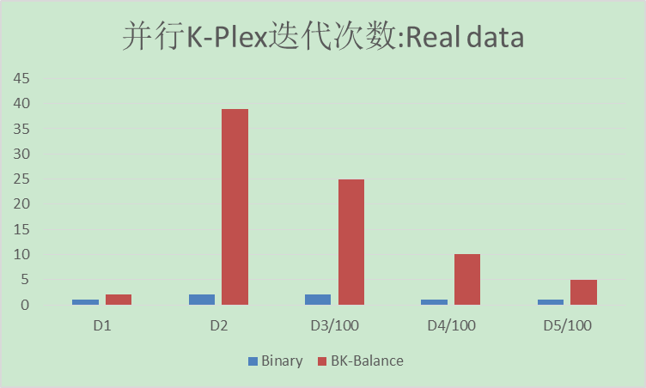
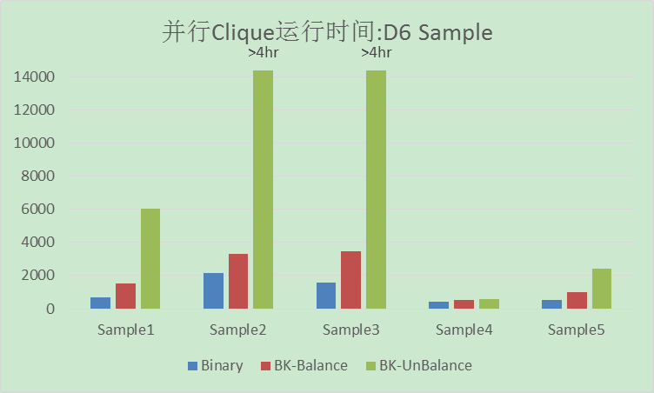
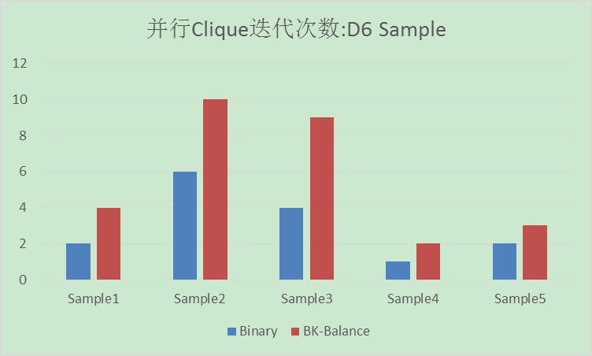
并行实验
指标
运行时间
迭代次数

Slide 15
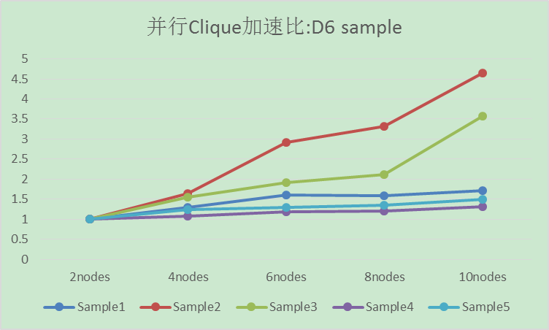
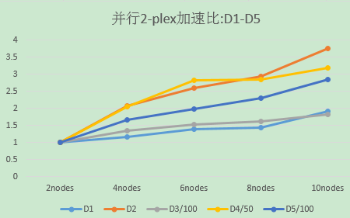
并行实验——加速比

Slide 16
论文评阅问题
BK和Binary混合得到的Hybrid算法适用于什么特征的数据集？
对不同的数据集Hybrid算法是否能够自动调整参数以适应数据特征的变化？
其他表述及格式相关问题

Slide 17
Thank You！

